Slide 1

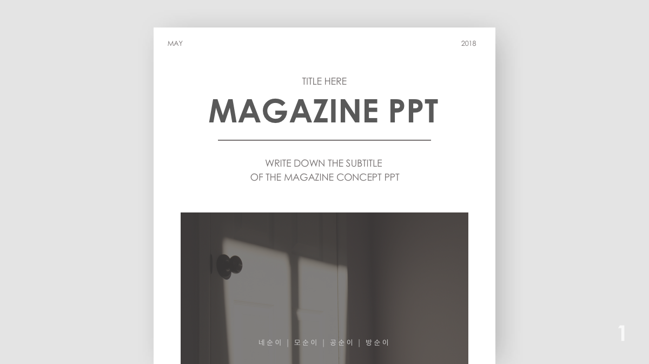

오픈소스 SW
A조
20124981 김경수
20144787 정호영
20174312 박진희

Slide 2
지뢰찾기(mine-sweeper)
목차
목표
기본 소스(포크한 소스)
바뀐 소스(수정한 내용)
GUI구현

Slide 3
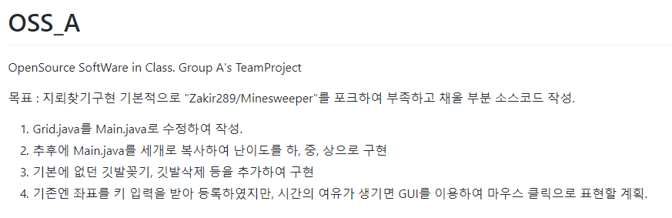
목표

Slide 4
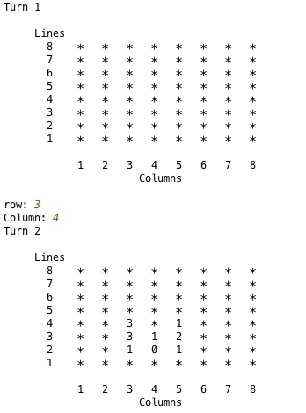
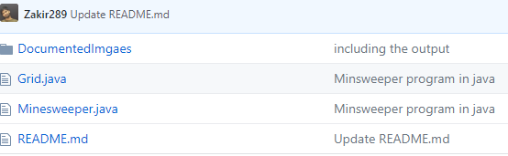
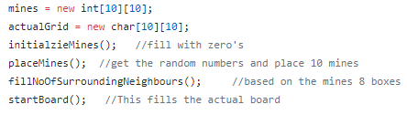
기본 소스(포크한 소스)
지뢰찾기의 메인 소스
지뢰찾기 실행소스
지뢰 판을 만드는 함수
지뢰를 랜덤으로 설치하는 함수
기준을 주변으로 지뢰 탐색 함수
지뢰 판에 지뢰를 채우는 함수

Slide 5
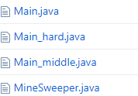
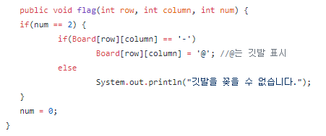
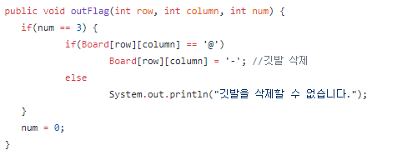
바뀐 소스(수정한 내용)
난이도 하(10X10)
난이도 상(30X30)
난이도 중(20X20)
지뢰 꽂기
지뢰 삭제

Slide 6
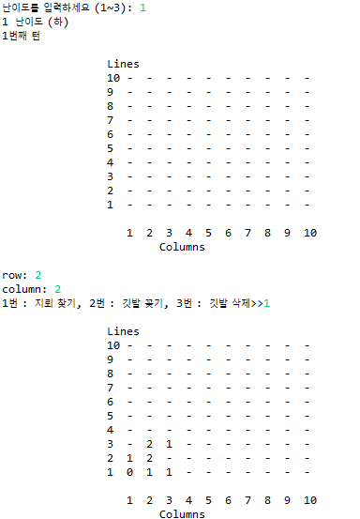
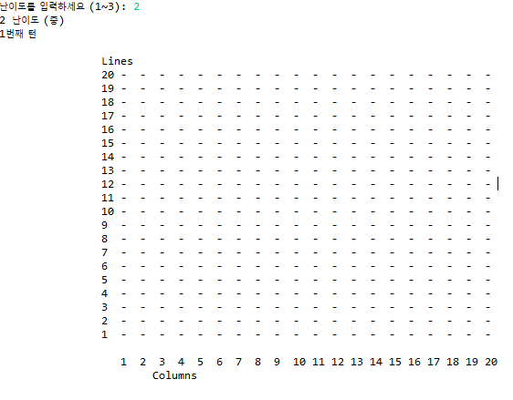

Slide 7
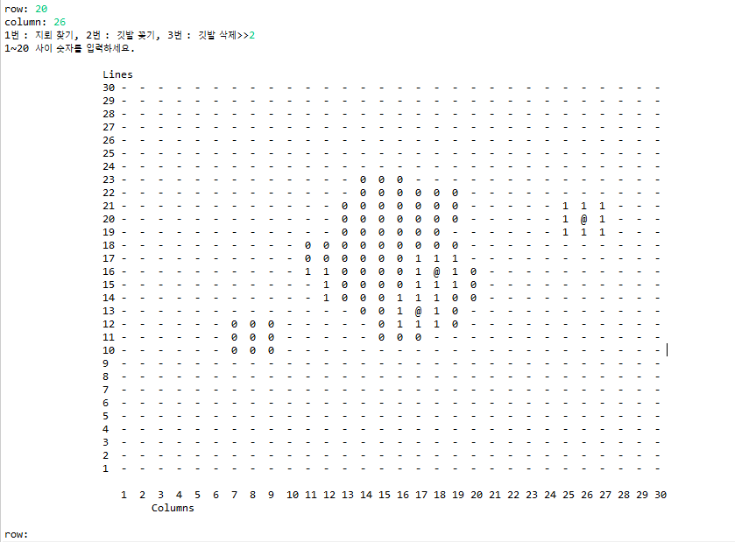

Slide 8
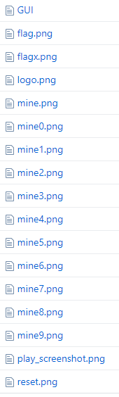
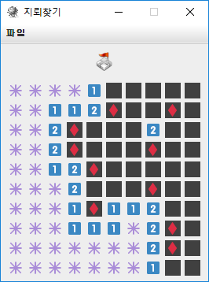
GUI 구현
메인 프레임
결과
구현에 필요한 이미지 파일

Slide 9
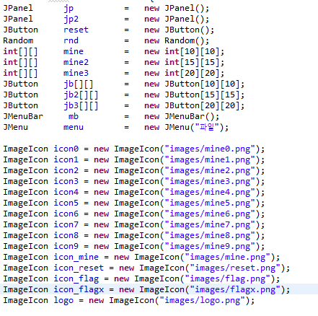
필요한 변수 선언
난이도별로 버튼과 배열을 각각 생성
이미지 파일 불러오기

Slide 10
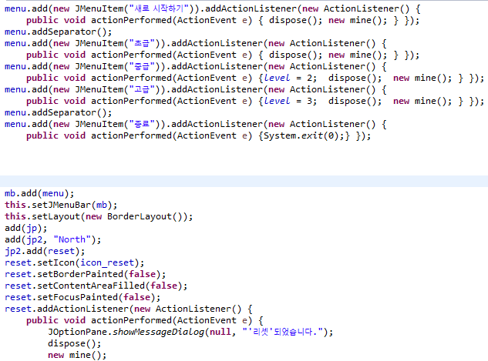
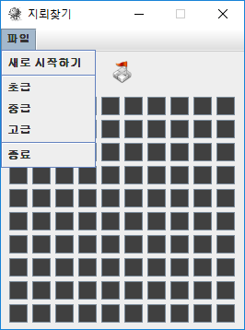
메뉴바와 리셋버튼 설정 및 배치

Slide 11
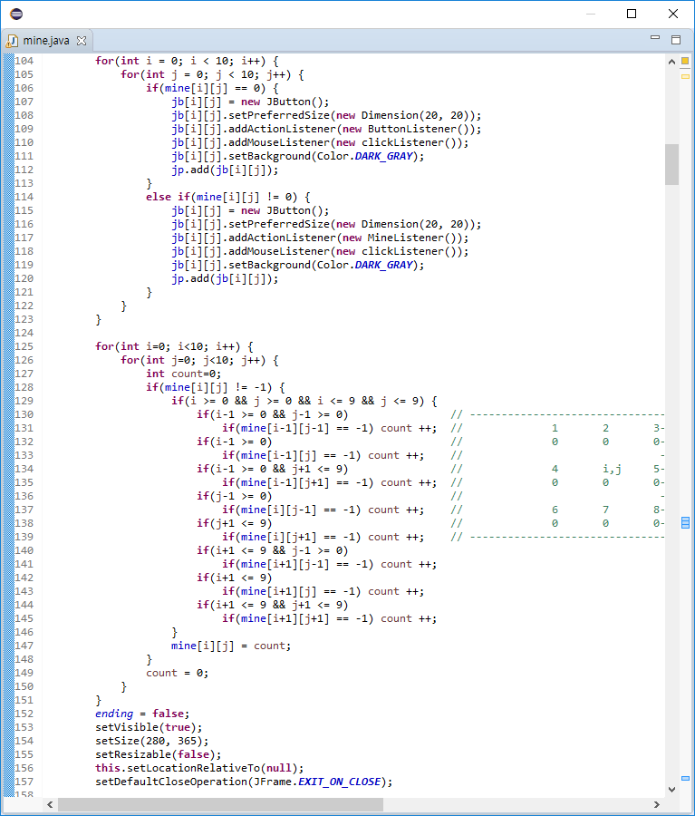
버튼 생성
버튼 주변에 지뢰 개수를 파악하기 위한 반복문

Slide 12
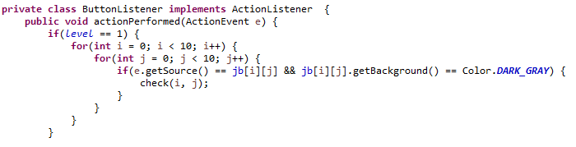
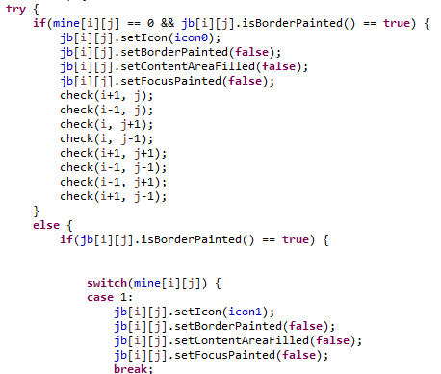
지뢰가 아닌 버튼을 클릭했으며
깃발이 꽂혀있지 않은 경우
Check()를 호출
Check(i, j)에서는 버튼의 값이 0이면 재귀호출
0이 아니면 해당 칸의 숫자에 맞는
이미지를 설정

Slide 13
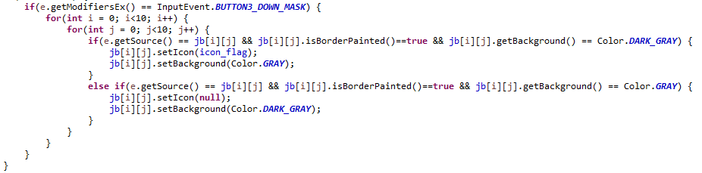
버튼을 우클릭했을때
해당 버튼이 깃발이 안꽂혀있으면 깃발 이미지 설정
이미 깃발이 꽂혀있으면 깃발이미지 삭제

Slide 14
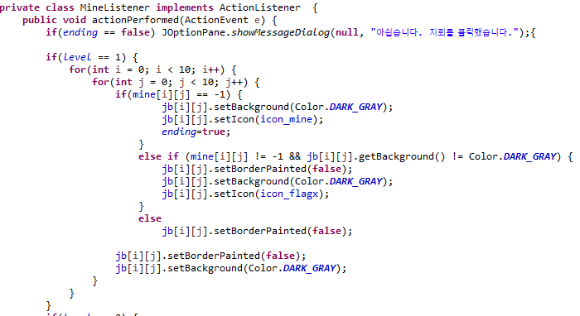
지뢰를 클릭했을때
메시지 창을 띄워주고 모든 지뢰의 위치 표시
지뢰가 아닌 버튼에 깃발을 표시했을 경우
X가 표시된 깃발을 표시해줌

Slide 15
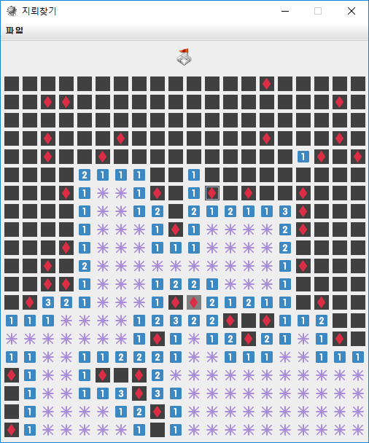
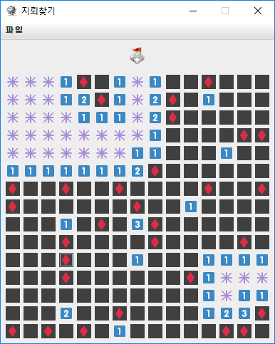
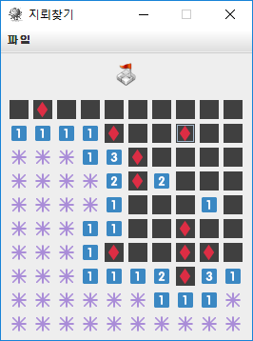

Slide 16
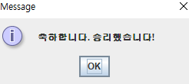
https://github.com/JungHoYoung/OSS_A.git
감사합니다

